Slide 1
CHAPITRE GÉOGRAPHIE 3 LES ESPACES PRODUCTIFS EN FRANCE
PAGE DE GAUCHE DU CAHIER
COLLER FICHE OBJECTIFS

Slide 2
VIDÉO INTRODUCTIVE
https://www.francetvinfo.fr/monde/inde/classement-des-grandes-puissances-economiques-la-france-perd-encore-une-place_2844317.html
- Quel indicateur mesure la puissance économique d'un pays ?
- À quelle place mondiale se place la France ?
- Le pays gagne-t-il ou perd-il des places ?
- Pourquoi ?

Slide 3
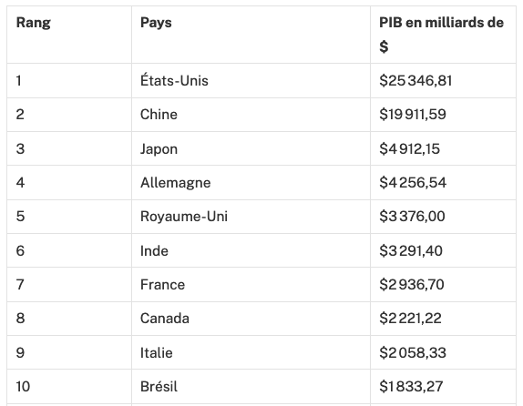
PIB : Classement des pays les plus riches au monde et
des plus grandes puissances mondiales en 2022
Source : FMI, avril 2022

Slide 4
La France est la 7e puissance économique mondiale en 2022. Avec la mondialisation, la France doit produire toujours plus de richesses (PIB) pour garder sa place face à la concurrence des autres pays.
Comment les espaces productifs français s'adaptent-ils à la mondialisation pour rester compétitifs ?

Slide 5
Répartition de la population active en France
selon le secteur d’activité en 2021
80,1%
11,3%
6,5%
2,1%
Source : INSEE, janvier 2023

Slide 6
L'économie s'organise autour de trois grands
secteurs d'activités :
Primaire
Agriculture
2,1
Secondaire
Industries + Constructions
17,8
Tertiaire
Services
80,1

Slide 7
Vocabulaire
P.I.B. : Produit Intérieur Brut. Indicateur économique qui mesure la quantité de richesses produites par les entreprises dans un pays sur une période donnée.
Espace productif : Espace aménagé et mis en valeur pour une activité économique créatrice de richesse.

Slide 8
I. Les espaces productifs industriels
A. L'exemple de l'entreprise Michelin à Clermont Ferrand.
Lecture de l'article
Vidéo

Slide 9
L’entreprise Michelin est une entreprise familiale créée au XIXe siècle et spécialisée dans les pneumatiques, située à Clermont-Ferrand, au centre de la France, en région Auvergne-Rhône-Alpes. L’entreprise s’est diversifiée en proposant des cartes routières, un guide gastronomique,...
Introduction
Présente l'entreprise Michelin

Slide 10
Comment cette entreprise s'est-elle adaptée à la mondialisation et est-elle connectée au monde ?
Introduction
Problématique

Slide 11
Tout d’abord, les effectifs des usines Michelin de Clermont-Ferrand ont fortement diminué passant de 28 000 salariés en 1982 à 12 500 en 2012.
Une entreprise qui s'adapte
- Comment ont évolué les effectifs totaux des usines Michelin à Clermont-Ferrand ?

Slide 12
Le siège social reste implanté dans la ville et les sites accueillent aujourd’hui essentiellement des cadres travaillant dans le principal centre de recherche et de développement de l’entreprise à Ladoux (3300 salariés). De même, la production des sites se spécialise dans le haut de gamme.
Une entreprise qui s'adapte
- Quelles fonctions reste-t-il à Clermont-Ferrand ?

Slide 13
Une entreprise qui s'adapte
- Où l’entreprise produit-elle les pneus des véhicules de tourisme ? Pourquoi ?

Slide 14
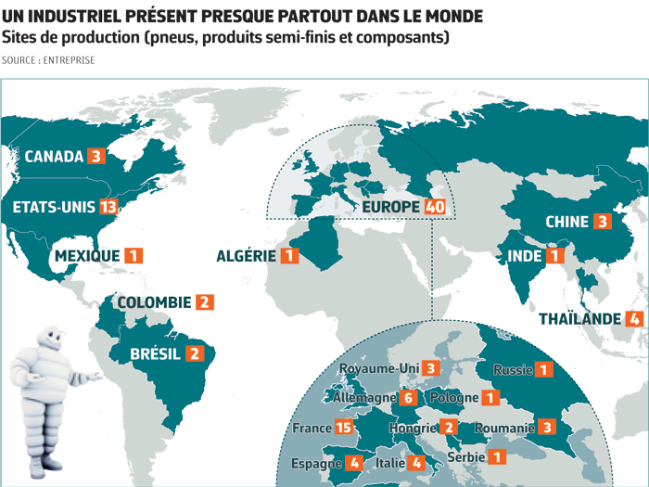

Slide 15
En revanche, l’entreprise a délocalisé la plupart de sa production de pneumatiques classiques dans 69 sites étrangers, notamment en Espagne ou au Brésil, où la main-d’œuvre est moins chère mais aussi aux États-Unis ou au Canada, pour être au plus près des marchés. La production de ce type de pneumatiques a donc fortement diminué à Clermont-Ferrand.
Une entreprise qui s'adapte
- Où l’entreprise produit-elle les pneus des véhicules de tourisme ? Pourquoi ?

Slide 16
Une entreprise qui s'adapte
- Que deviennent les anciens sites de production de Clermont-Ferrand ?

Slide 18
Les anciens sites sont alors reconvertis, par exemple, en salle de concert ou en musée, valorisant ainsi le patrimoine industriel de la ville.
Une entreprise qui s'adapte
- Que deviennent les anciens sites de production de Clermont-Ferrand ?

Slide 19
Ensuite, Michelin s’ouvre sur le monde en s’installant dans 170 pays, notamment dans les puissances émergentes, comme la Chine ou l’Inde, où une nouvelle classe moyenne s’équipe en véhicules. Ces nouveaux marchés sont alors porteurs pour l’entreprise qui consacre un budget important dans la publicité.
Une entreprise connectée
- Où l’entreprise s’implante-t-elle d’un point de vue commercial ? Pourquoi ?

Slide 20
Vidéo Pub Michelin

Slide 22
Pour gérer l’ensemble de son activité depuis son siège social, l’entreprise peut utiliser les nombreuses autoroutes que compte la région (A71, A711 et A89) la reliant à Lyon, Paris et Montpellier. De plus, l’aéroport d’Aulnat accueille les deux Falcons 50 de l’entreprise qui permet aux cadres de rejoindre rapidement des destinations européennes et mondiales.
Une entreprise connectée
- De quels atouts bénéficie l’entreprise Michelin à Clermont-Ferrand pour se connecter au monde ?

Slide 23
Ainsi, d’entreprise de dimension familiale, Michelin s’est adaptée à la mondialisation pour rester compétitive et être aujourd’hui le 2e producteur de pneumatiques au monde. C'est une firme transnationale. Implantée à Clermont-Ferrand, elle joue un rôle majeur dans l’attractivité de la ville et lui permet de remplir des fonctions métropolitaines inhabituelles pour des villes de taille comparable.
Conclusion
Quel impact l’entreprise Michelin a-t-elle sur la ville de Clermont-Ferrand ?

Slide 24
B. Les espaces industriels en France
Pourquoi peut-on parler de « désindustrialisation » en France ?

Slide 25
Des espaces
industriels en recomposition
- Désindustrialisation
- Délocalisations
où la main d'oeuvre est moins chère
Exemple : Michelin délocalise sa production de pneus classiques

Slide 26
À l'instar des usines Michelin, que sont devenues les anciennes Halles de Nantes ?

Slide 27
Des espaces
industriels en recomposition
- Désindustrialisation
- Délocalisations
où la main d'oeuvre est moins chère
Reconversions en espaces récréatifs (musées,...)
Exemple : Michelin délocalise sa production de pneus classiques
Exemple : les anciennes usines Michelin sont reconvertis en salle de concerts.

Slide 28
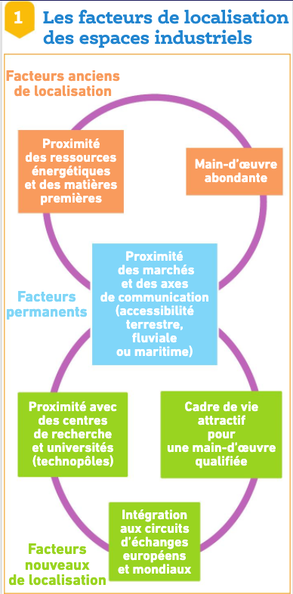
Quels sont les nouveaux facteurs de localisation des espaces industriels ?

Slide 29
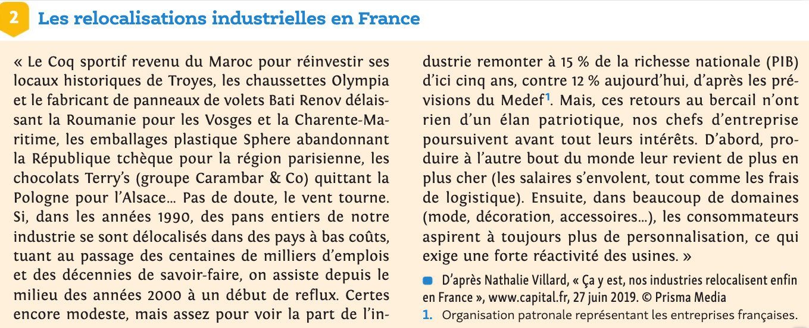
Qu’observe-t-on depuis les années 2000 en France ?
Pourquoi ?

Slide 30
Des espaces
industriels en recomposition
Localisation
vers les réseaux de transport et main d'oeuvre qualifiée
- Désindustrialisation
- Délocalisations
où la main d'oeuvre est moins chère
Des reconversions industrielles réussies
Exemple : Michelin garde son centre de recherches et le haut de gamme à Clermont-Ferrand + Localisation près d’axes de transport.
Exemple : Michelin délocalise sa production de pneus classiques.
Exemple : les anciennes usines Michelin sont reconverties en salle de concerts.

Slide 31
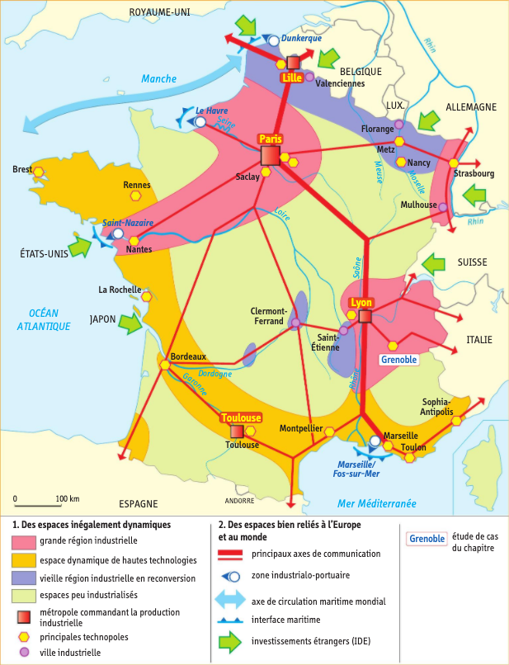
Les espaces industriels en France
Quelles métropoles commandent la production industrielle ?
Paris, Lyon, Lille, Toulouse.
Quels sont les espaces industriels les plus dynamiques ?
- La région parisienne.
- La région lyonnaise.
- L'Alsace.
- L'arc Sud-Ouest.

Slide 32
Les espaces industriels en France
Comment les espaces industriels sont-ils reliés au reste du monde ?
- Le réseau d'autoroutes transfrontalières.
- Les ports et les ZIP.
- Les aéroports.
- Les chemins de fer.

Slide 33
Les espaces industriels en France
Quelles sont les vieilles régions industrielles ?
- La Lorraine.
- Le Nord de la France.
- Le bassin de St Etienne
Anciens bassins miniers et sidérurgiques.

Slide 34
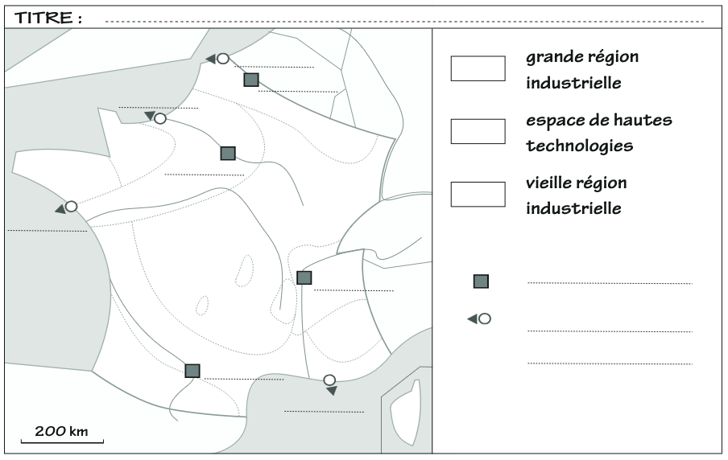

Slide 35
Vocabulaires
Délocalisation : Transfert d'activités vers des régions du monde offrant des avantages plus compétitifs (main d'oeuvre peu coûteuse, fiscalité moins élevée...)
Désindustrialisation : Disparition progressive des activités industrielles d'un pays ou d'une région.
ZIP : Zone Industrialo-Portuaire. Port avec des activités commerciales et industrielles.
Reconversion : Adaptation des activités d'un territoire à des conditions économiques nouvelles
FTN : Firme Transnationale. Grande entreprise dont les activités se déploient dans plusieurs pays.

Slide 36
II. Les espaces productifs agricoles
A. L'exemple du vignoble bordelais
Travail en binôme
Lire le dossier pages 254-255
https://www.francetvinfo.fr/economie/bordeaux-la-cite-du-vin-sort-de-terre_1475793.html

Slide 37
B. Les espaces agricoles en France
Comment a évolué l'agriculture française depuis 1945 ? Avec quelles conséquences ?

Slide 38
Quelle place occupe l’agriculture française en Europe?

Slide 39
Vidéo espaces productifs agricoles
Source : Passion Céréales, Association de producteurs

Slide 40
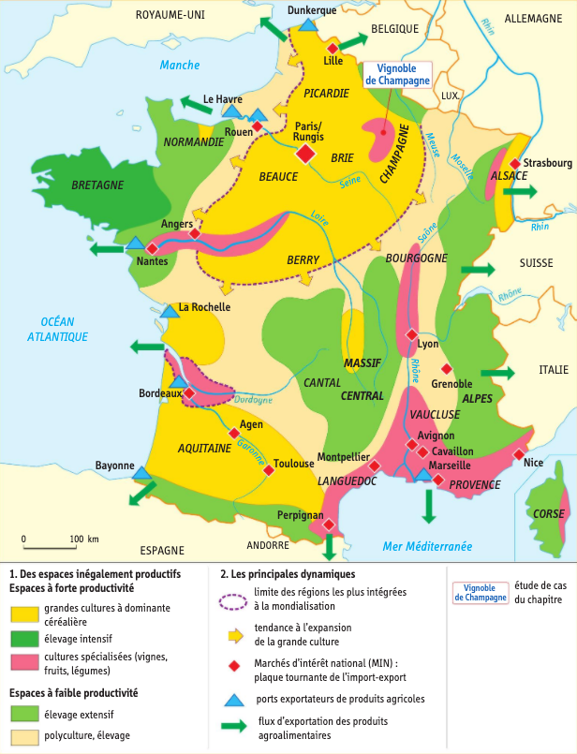
Les espaces agricoles en France
Dans quelles régions se situent les régions céréalières ?
- Le bassin parisien
L'Aquitaine
- L’Alsace
Quelle région regroupe des élevages intensifs ?
- La Bretagne, notamment les élevages de porcs.

Slide 41
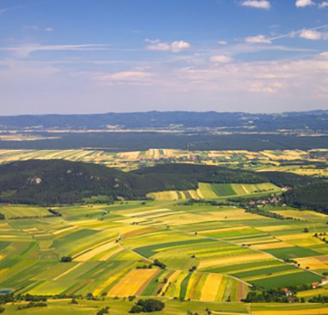
Openfield, bassin parisien

Slide 42
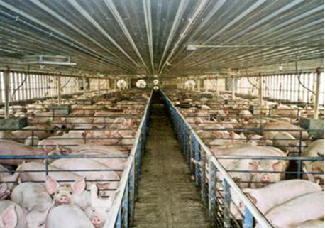
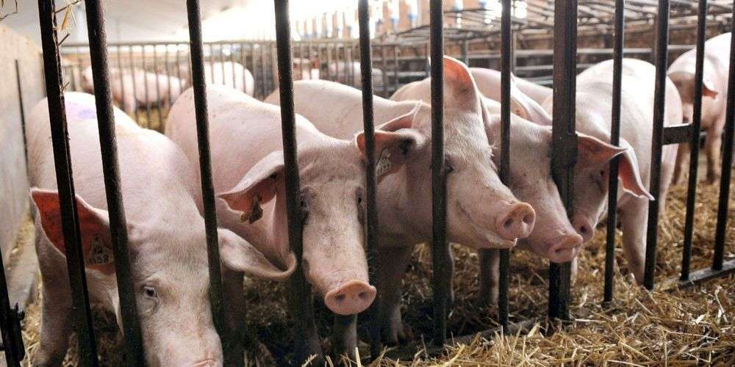
Élevage intensif de porcs en Bretagne

Slide 43
Les espaces agricoles en France
Quelles régions sont les moins dynamiques en terme agricole ?
- Les différents massifs (Alpes, Pyrénées, Jura...)
- La Normandie
- La Corse

Slide 44
Les espaces agricoles en France
Quelles régions regroupent des cultures spécialisées (fruits, légumes, vignes,...)
- Le bassin méditerranéen
- La vallée du Rhône
- La Bourgogne
- Le Beaujolais
- L’Alsace
- La Champagne
- Le Bordelais
- Le Val de Loire
- La Corse

Slide 46
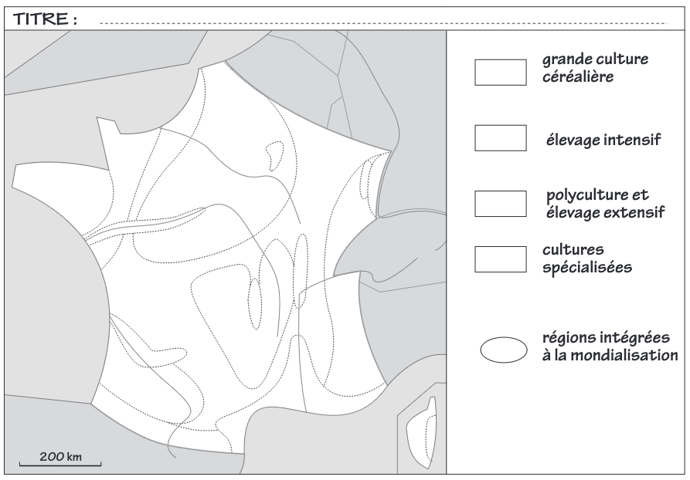

Slide 47
Disparition des petites parcelles pour les grandes
Exemple : vignobles bordelais se développent, s’ouvrent sur le monde et attirent de nouveaux investisseurs étrangers (chinois).
Transformation des espaces agricoles
Mécanisation,
-Modernisation,
- Spécialisation des espaces
Agriculture intensive, pour l'export. France : 1er producteur européen de céréales.
Exemple : le bassin parisien et l’Aquitaine pour les céréales ; l’élevage intensif de porcs en Bretagne.
Développement de l'agriculture bio de plus en plus demandée
Exemple : le production locale bio de fruits et légumes, respectueuse de l’environnement et du consommateur.

Slide 48
III. Les espaces productifs de services
A. L'exemple du Futuroscope
Travail en binôme
Lire le dossier pages 258-259

Slide 49
B. Les espaces de services en France

Slide 50
Les espaces de service en France
Où se concentrent les espaces de services ?
Dans les villes, notamment les métropoles.

Slide 51
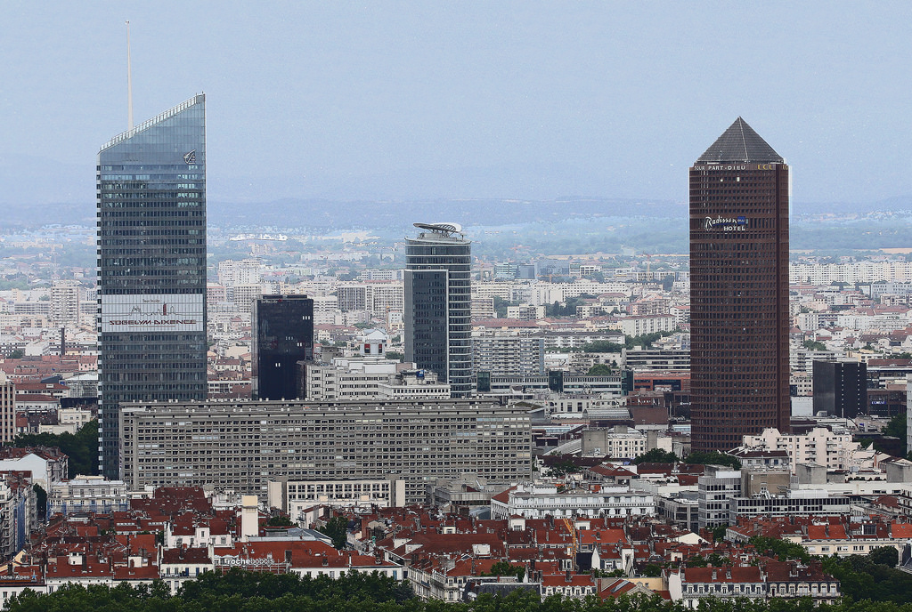
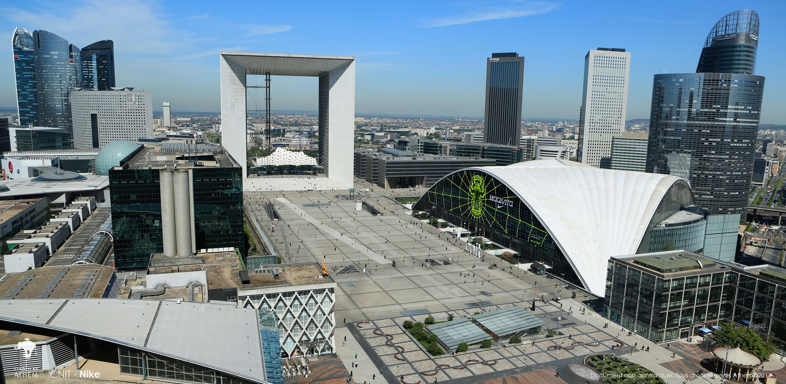
Quartier de la Part-Dieu, Lyon
Quartier de la Défense, Paris

Slide 52
Quelle place occupe la France dans le tourisme mondial ?

Slide 53
Les espaces de service en France
Quelles sont les 5 villes les plus touristiques de France ?
Paris, Lyon, Nice, Toulouse, La Rochelle.

Slide 54
Les espaces de service en France
Quels sont les autres espaces touristiques en France.
- Les littoraux.
- Les montagnes (ski).
- Les parcs de loisirs.
- Les sites culturels et religieux.

Slide 55
Les espaces de service en France
Quels liens peut-on faire entre les espaces de services et transports.
Les espaces de services sont bien connectés grâce à la multiplication des infrastructures de transport les desservant.

Slide 56
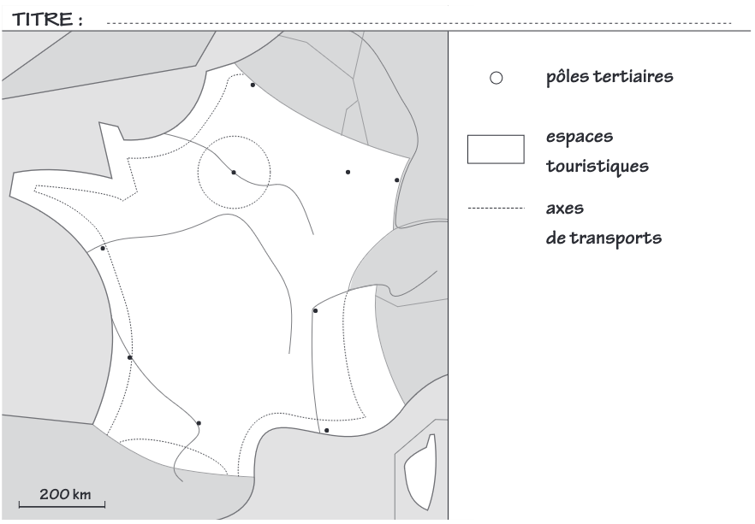

Slide 57
Exemple : Paris avec le quartier de La Défense ou Lyon avec le quartier de La Part Dieu ou de Biopôle.
Dans les aires urbaines bien desservies
Concurrence entre les espaces, notamment les aires urbaines
Exemple : à l’échelle européenne, entre La City de Londres et La Défense à Paris / à l’échelle nationale entre Lyon et Marseille.
Des espaces de services
Des espaces spécifiques : le tourisme. France 1er pays au monde
Exemple : nombreux atouts : littoraux, montagnes, patrimoine, parcs... Le Futuroscope génère plusieurs millions de chiffre d’affaires par an.

